Slide 1

Teste do operador sample do MonetDB aplicado aos dados massivos do Bolsa Família
Roberto Mourão, Igor Stemler, Filipe Guedes
Orientadora: Profª Maristela Hollanda

Slide 2
AGENDA
Trabalhos relacionados
Metodologia
Desenvolvimento do trabalho
Conclusões
Sugestões de trabalhos futuros

Slide 3

OBJETIVOS DO TRABALHO
Analisar a performance do operador sample do MonetDB com um ou mais clusters
Tempo de processamento
Aderência da amostra à população

Slide 4
TRABALHOS RELACIONADOS

Slide 5
METODOLOGIA
Preparação do Doker/MonetDB
Construção da série temporal
Análise das previsões
Pré-processamento da base
Geração das amostras
Extração da base do bolsa família
Cálculo do intervalo de confiança
Análise do intervalo de confiança

Slide 6







METODOLOGIA
Preparação do Doker/MonetDB
Construção da série temporal
Análise das previsões
Pré-processamento da base
Geração das amostras
Extração da base do bolsa família
Cálculo do intervalo de confiança
Análise do intervalo de confiança

Slide 7

ESPECIFICAÇÃO DA MÁQUINA
AMD FX ™ - 8350
4.0 GHz
8 núcleos
16GB RAM

Slide 8


DESENVOLVIMENTO DO TRABALHO
Extração da base do bolsa família
Dados de 2011 a 2017
37 Gb de dados

Slide 9
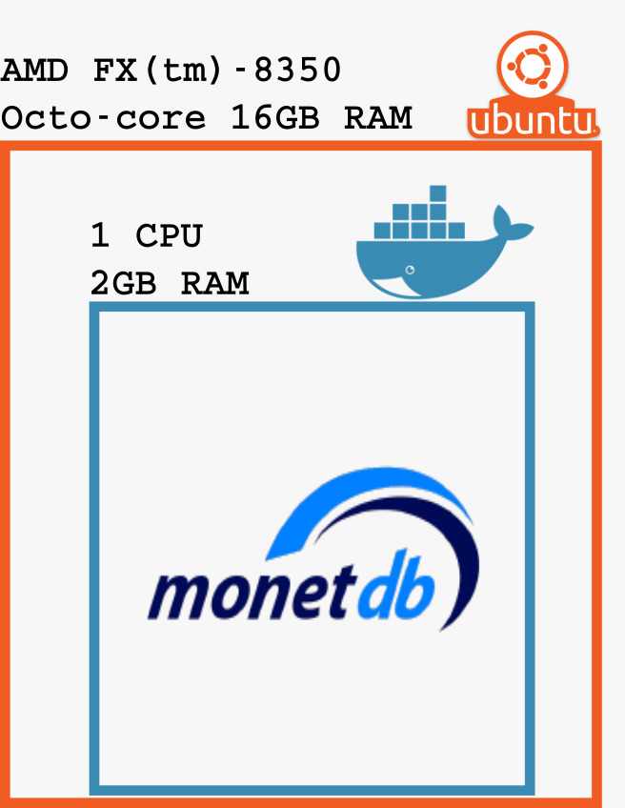
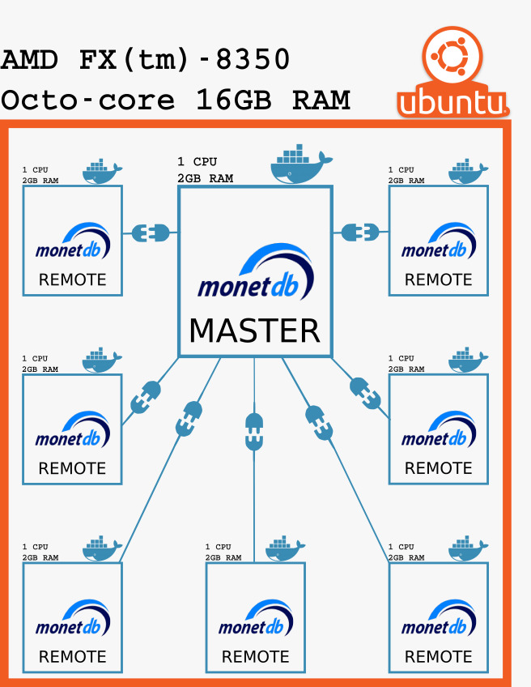
DESENVOLVIMENTO DO TRABALHO
Preparação do Doker/MonetDB
Cenário A – 1 Docker
Cenário B – 7 Dockers

Slide 10

DESENVOLVIMENTO DO TRABALHO
Pré-processamento da base
01
02
Ajuste do separador de milhar
Ajuste do campo data de recebimento
Seleção das variáveis de interesse (data de pagamento, valor e UF)
Criação do campo: entrada e saída:
Primeiro mês que o beneficiário recebe o repasse
Último mês que o beneficiário recebe o repasse

Slide 11
DESENVOLVIMENTO DO TRABALHO
Geração das amostras
Cenário A – 1 Docker
Cenário B – 7 Dockers
Amostra (nº de registros) | Tempo (minutos)
1.347 | 5.29
392.080 | 8.05
População | 1.37
Amostra (nº de registros) | Tempo (minutos)
1.347 | 30.21
392.080 | 32.26
População | 19.59

Slide 12
DESENVOLVIMENTO DO TRABALHO
Construção da série temporal

Slide 13
DESENVOLVIMENTO DO TRABALHO
Análise das previsões

Slide 14
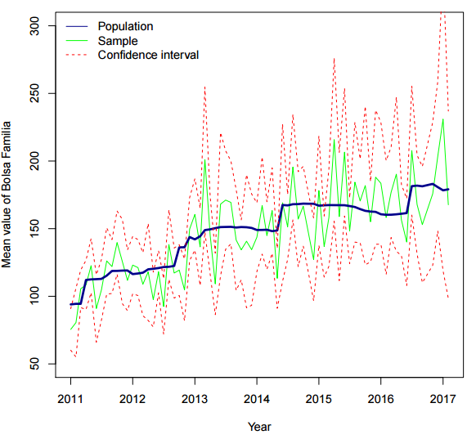
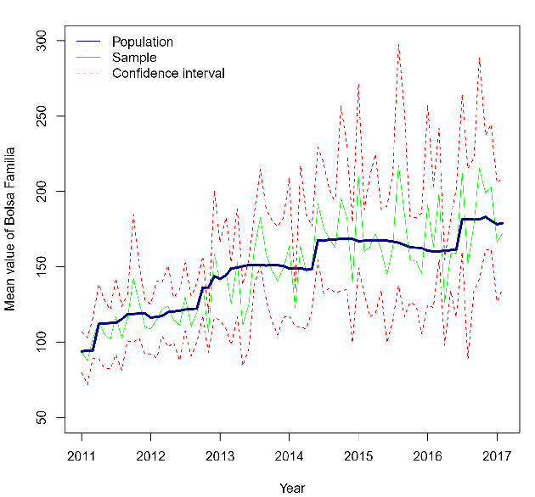
DESENVOLVIMENTO DO TRABALHO
Cálculo do intervalo de confiança
Análise do intervalo de confiança
Tamanho da amostra: 1.347
Multicore
Singlecore

Slide 15
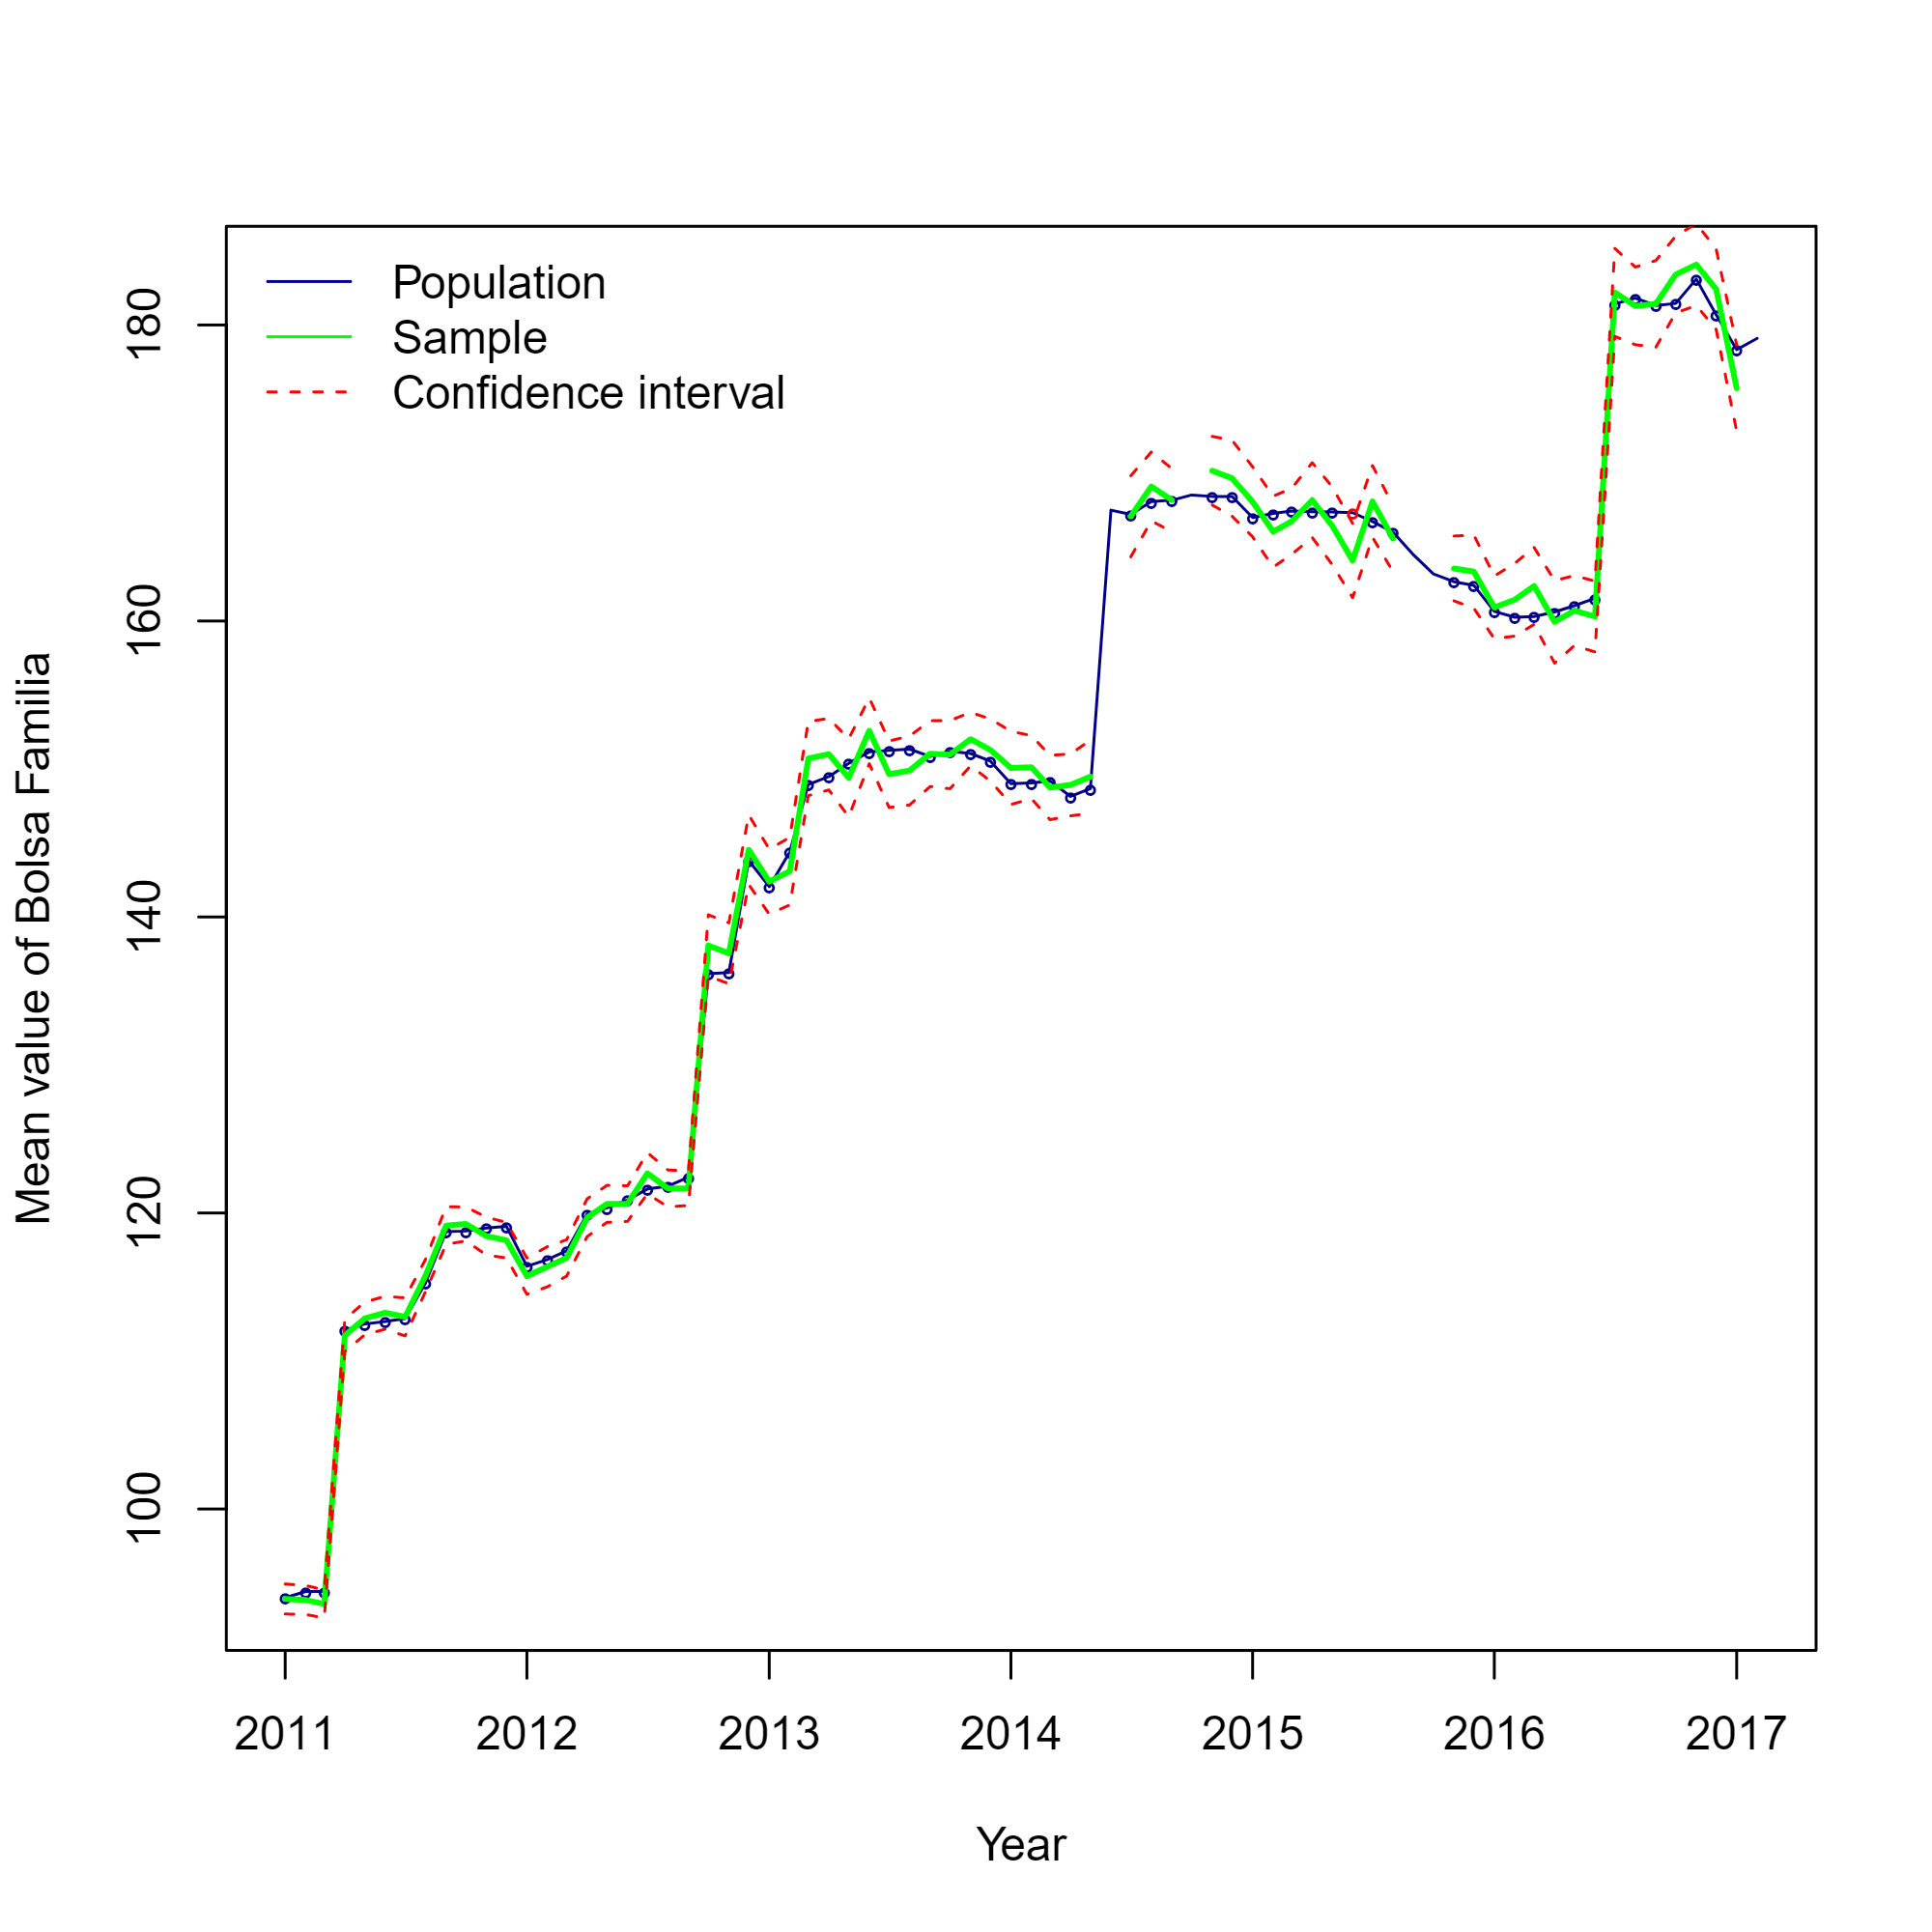
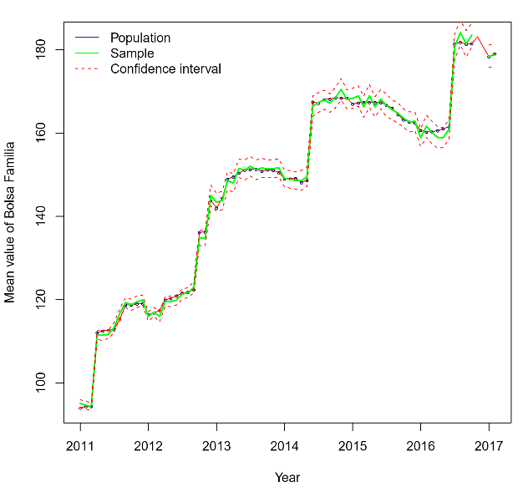
DESENVOLVIMENTO DO TRABALHO
Cálculo do intervalo de confiança
Análise do intervalo de confiança
Tamanho da amostra: 392.080
Multicore
Singlecore

Slide 16
DESENVOLVIMENTO DO TRABALHO
Análise do intervalo de confiança

Slide 17
CONCLUSÕES

Slide 18
SUGESTÕES DE TRABALHOS FUTUROS
Comparar performance do MonetDB com outros bancos de dados noSQL
Verificar eficiência na previsão do volume de entradas e saídas de usuários na base

Slide 19
TECNOLOGIAS UTILIZADAS
Notes:
Spark – ETL dos dados
Python – extração e transformação – junto com spark
Bash – carregamento
Git – guardar o código fonte da pesquisa
Monet – banco de dados
Docker – criar os clusters
R – análises estatísticas

Slide 20
preparação monetDB – 1 doker e 7
Comparar previsão da amostra e da previsãi
Extração da base
Tratamento da base
Construção das amostras
Construção da série temporal
Cálculo do intervalo de confiança da amostra
Comparar intervalo de confiança
Etapa 1:Ajustes de notação (separador de milhar, data),
Etapa 2:Seleção das variáveis de interesse (data pagamento, cpf, valor, UF)
Novo campo: entrada e saída
População
Amostra aleatória (
1347 9 minutos
– 392.080 – 12 min))
Amostra estratificada
ARIMA
HoltWinters
Não deu certo – não era estacionária
Bootstrap
bug

Slide 21
Docker
Spark
MonetDB
R
Github
Bash – shell script
Python
Config da máquina -
Fork me on gitghub

Slide 22
